Slide 1
Селекція тварин
Роботу виконала
Слободяник Єлизавета

Slide 2
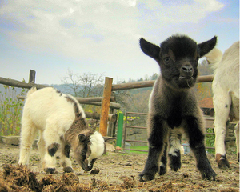
ОСНОВИ СЕЛЕКЦІЇ
Основні принципи селекції тварин не відрізняються від принципів селекції рослин. Нові породи тварин одержують на основі спадкової мінливості шляхом штучного добору. Проте се­лекція тварин має і деякі особливості, які витікають з природи організму тваринного:
тварини, що мають господарське значення, розмножуються тільки статевим способом;
статева зрілість у них наступає відносно пізно;
самки приносять нечисленне потомство, що утруднює і уповільнює процес селекції.

Slide 3
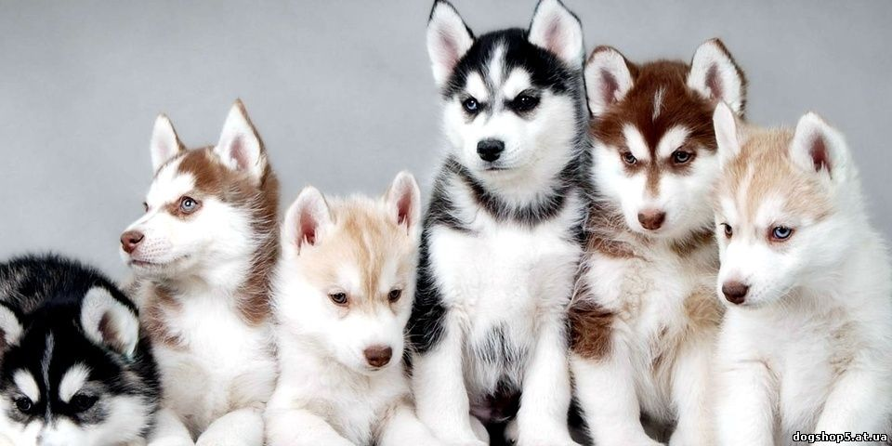
При селекційній роботі з тваринами важливе значення має облік екстер'єрних ознак.
Екстер'єр — сукупність фенотипових ознак тварини. Береться до уваги їх статура і співвідношення розмірів частин тіла, оскільки зовнішні форми тварини і його внутрішні якості взаємозв'язані.
Різні породи тварин неоднаково реагують на зміни зовнішніх умов. Так, у м'ясних порід великої рогатої худоби поліпшення харчування перш за все позначається на збільшенні маси тіла, а у молочних — на підвищенні удою.

Slide 4
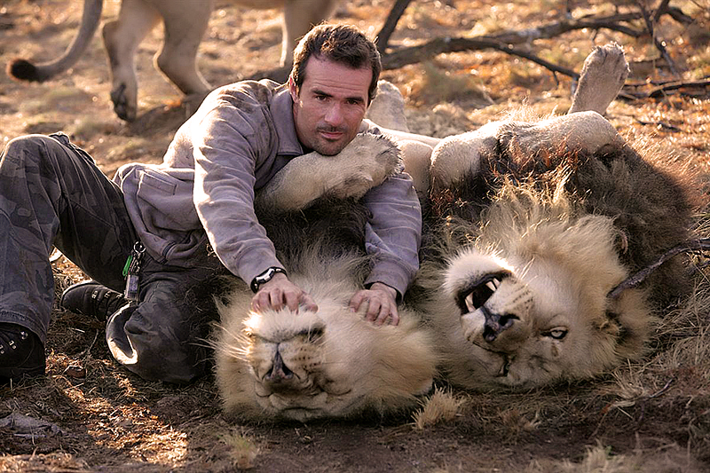
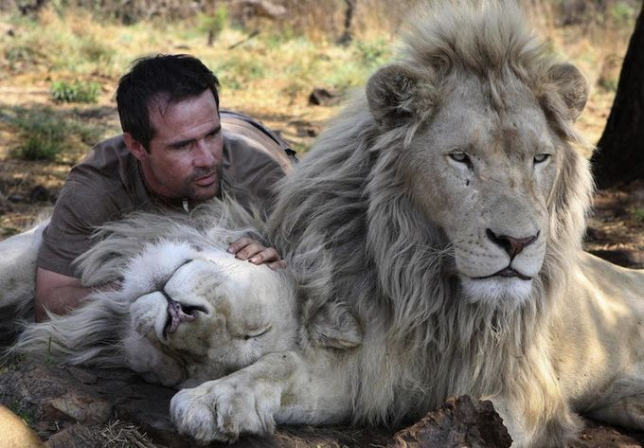
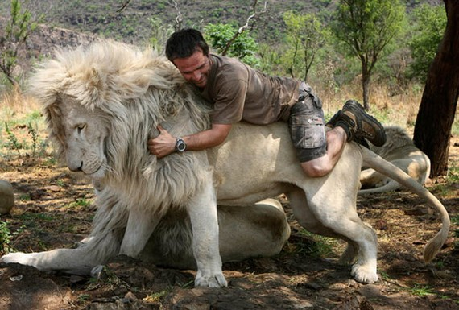
Історично першим етапом в селекції тварин слід вважати їх приручення, яке було в основному закінчене 5—6 тис. років тому. Одомашнення різко підвищує мінливість організмів і створює сприятливі умови для штучного добору. Приручення тварин від­бувається і в даний час, наприклад, розведення хутрових звірів у неволі.

Slide 5
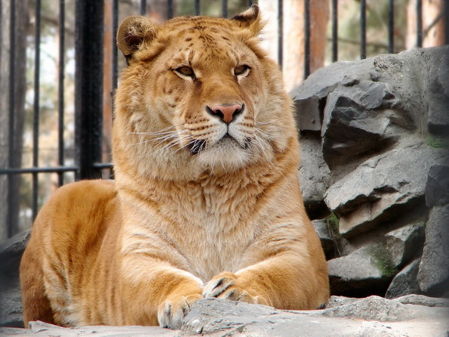
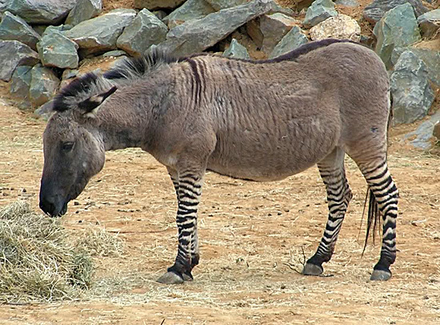
Перед початком селекційної роботи ставиться певна кінцева мета, виходячи з якої підбираються батьківські пари. У підборі виробників важливо ураховувати їх родоводи, в яких повинні бу­ти відзначені екстер'єрні особливості і продуктивність протягом низки поколінь. Схрещування є основним способом отримання різноманітності початкового матеріалу при роботі з тваринами.
Застосовують, як правило, два типи схрещування: неспоріднене (аутбридинг) і споріднене (інбридинг).

Slide 6
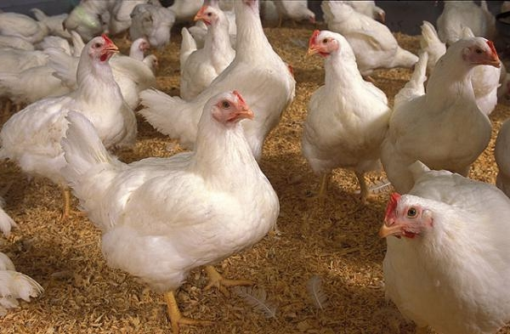
Інбридинг— близькоспоріднене схрещування, схрещування організмів, що мають загальних предків. Застосовується у тому випадку, коли хочуть перевести більшість генів у гомозиготний стан. При цьому відбувається за­кріплення господарських цінних ознак.
Проте при інбридингу часто спостерігається послаблення тварин, зменшення стійкості до дії зовнішніх чинників і захворювань. Щоб цього уникнути, проводять строгий добір особин, які мають потрібні господарські ознаки. При селекційній роботі близькоспоріднене схрещування звичайно є лише одним з етапів поліпшення породи.
За ним слі­дує схрещування різних ліній, що переводить більшість генів у гетерозиготний стан, при якому виявляється гетерозис (гібридна сила). Гетерозис широко використовується в тваринництві і пта­хівництві. Прикладом ефективного застосування гетерозису є виведення бройлерних курчат.

Slide 7
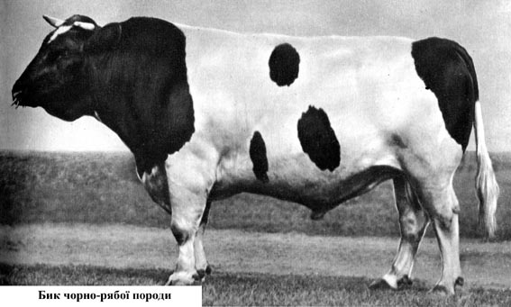
Аутбридинг— схрещування або система схрещувань неспоріднених форм одного виду.
«Неспорідненість» має на увазі відсутність загальних пред­ків у найближчих 4—6 поколіннях (схрещування двох осіб, які знаходяться в менш споріднених відносинах, ніж будь-яка випад­кова пара, вибрана з певної популяції).
При строгому відборі аут­бридинг приводить до підтримки властивостей або поліпшення їх у низці поколінь гібридів.

Slide 8
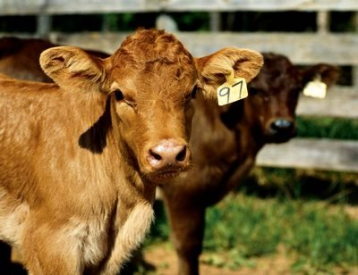
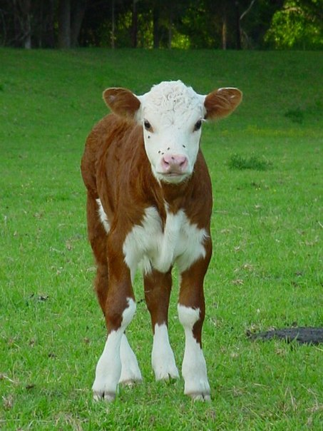
При селекції домашніх тварин дуже важливо визначити спа­дкові якості самців за ознаками, які у них безпосередньо не вияв­ляються, наприклад, за кількістю молока і жирномолочності у биків або яйценоскості у півнів.
Для цього використовується ме­тод визначення якості виробників за потомством. Від виробника одержують нечисленне потомство і порівнюють його продуктив­ність із продуктивністю матерів і середньою продуктивністю по­роди.
Якщо продуктивність дочок вище, ніж матерів, то це гово­рить про велику цінність виробника, якого використовують для подальшого поліпшення породи. Від хорошого самця можна отримати велике потомство за допомогою штучного запліднення.
Останнім часом ембріони цінних порід великої рогатої худоби одержують у штучних умовах, а потім вводять їх в матку безпородних тварин для подальшого розвитку. У такий спосіб вдається значно прискорити селекційну роботу.

Slide 9
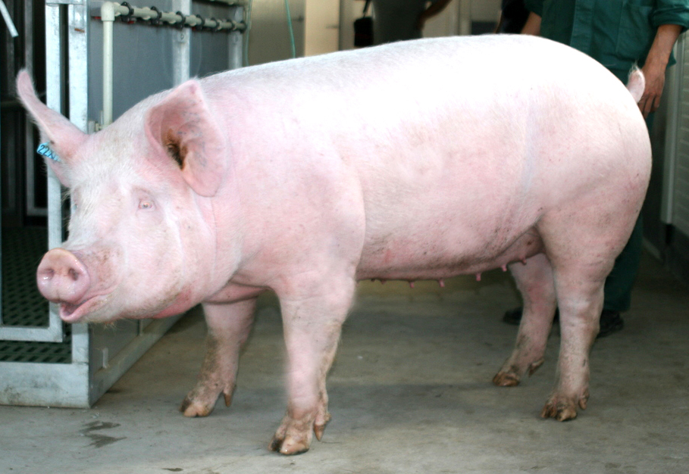
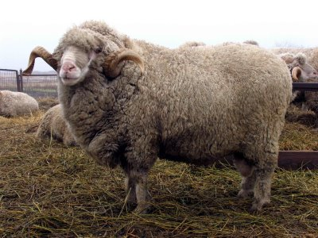
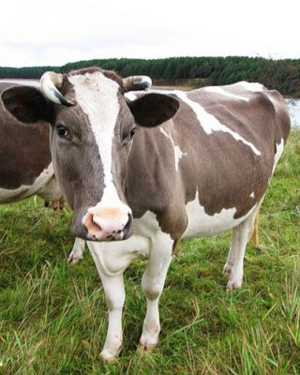
Цінні породи домашніх тварин отримані академіком М. Ф. Івановим.
Наприклад, біла українська свиня отримана в результаті схрещування маток місцевої породи з кабаном англій­ської білої і з подальшим жорстким відбором.
Ним же створена порода овець асканійський рамбулье з дуже високим настригом першокласної шерсті.
Високою молочною продуктивністю харак­теризується костромська порода великої рогатої худоби: до 15— 16 тис. л молока на рік.

Slide 10
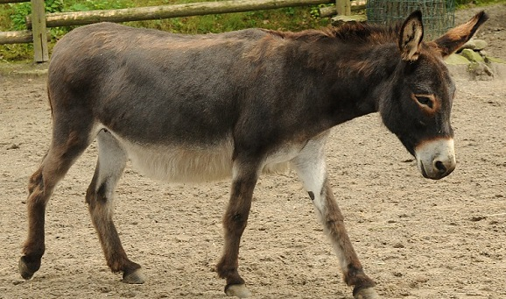
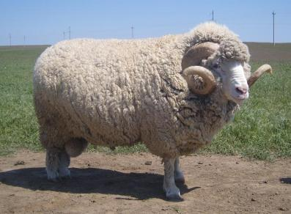
Разом з внутрішньовидовою гібридизацією в тваринництві застосовується і віддалена гібридизація. Міжвидові гібриди тва­рин, як і рослин, в більшості випадків безплідні.
З глибокої дав­нини людина використовує мула (гібрид кобили з ослом). Мули дуже витривалі, мають велику фізичну силу, значну тривалість життя, тобто у них виявляється гетерозис. Проте мули безплідні.
У Казахстані в результаті гібридизації тонкорунних овець з ди­ким гірським бараном архаром виведена нова порода тонкорун­них овець — архаромеринос.
Ведуться роботи з гібридизації яка з великою рогатою худобою. У цих гібридів самці безплідні, а сам­ки плодовиті. Це відкриває можливості схрещування їх з почат­ковими видами з метою отримання нової породи худоби.

